Slide 1


ГБУ ДО Дом культуры учащейся молодежи Краснодарского края
«Психологическая адаптация гитариста к концертному выступлению»
Подготовил педагог дополнительного
образования-Ю.Н Орлова

Slide 2
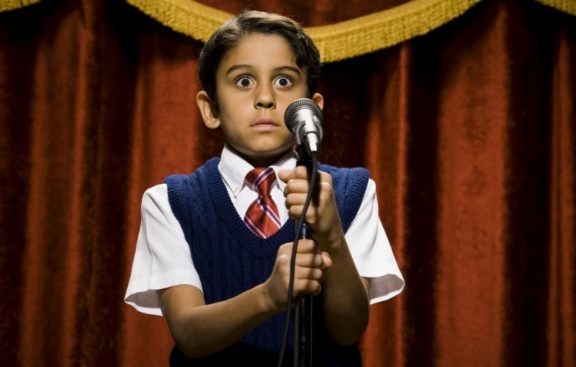
Успешное выступления на сцене ребенка является результатом сочетания многих факторов, среди которых необходимо отметить сценическое волнение. Этот аспект зависит от уровня пред концертной психологической подготовки и умения контролировать свое состояние во время выступления.

Slide 3
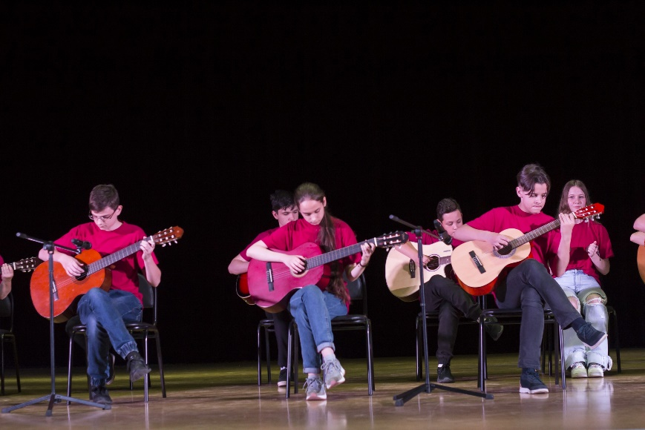
Публичное выступление как важный элемент формирования профессионального мастерства
у будущих музыкантов
Публичное выступление помогает более точно выявить музыкальные способности, динамику развития, в то же время пробуждает исполнительскую смелость, волю, творческую фантазию и воображение, воспитывает эстрадную выдержку, глубину эмоций, артистизм.
Концерт – это музыкальный праздник, которого ждут, и к выступлению старательно готовятся. Участие в концерте и почетно, и ответственно. Если учащийся знает о том, что изучаемая пьеса будет исполняться перед слушателями, он работает более настойчиво. Конкурсные выступления – это ступени роста.

Slide 4
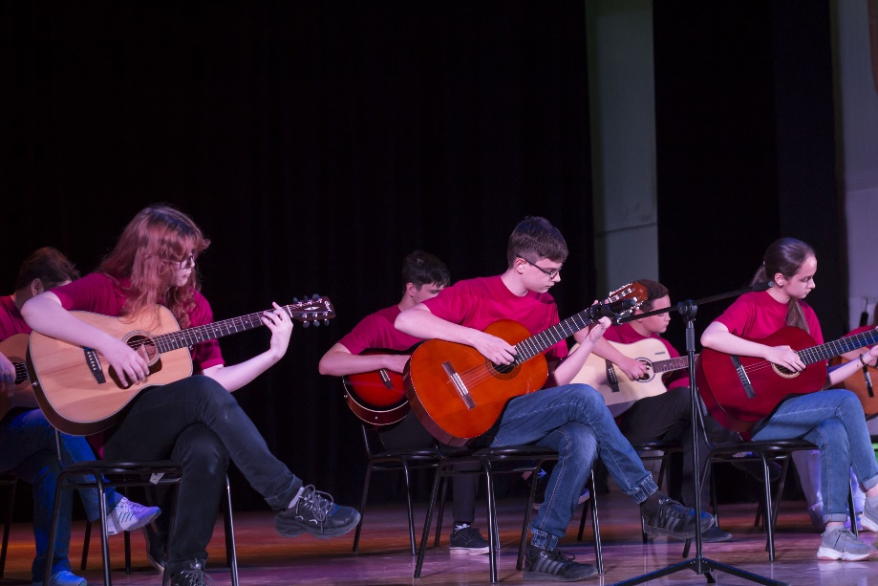
Публичное выступление как важный элемент формирования профессионального мастерства
у будущих музыкантов
Эстрадное волнение имеет возрастные особенности и сильнее проявляется в средних и старших классах с ростом чувства ответственности и взыскательности к себе.
Такие симптомы, как тряска рук, губ, дрожь коленей, отказ голоса или слуха, неспособность сосредоточиться на исполнении произведения – просто боязнь выходить на сцену. «Нечистая совесть», боязнь забыть текст, не справиться с трудностями местами – все это является основными проявлениями синдрома сценического волнения.

Slide 5
Проявление сценического волнения
Оно может обнаруживаться в виде страхов, панического состояния, может трансформироваться в подавленное расположение духа, апатию, безволие, неверие в свои силы.
В других случаях напротив, волнение вызывает празднично-приподнятые, возбужденно-радостные чувства. Волнуются практически все люди, выходящие на публику, но одни располагают достаточными волевыми ресурсами, другие по причине слабой воли – теряются, отступают. Большое значение имеет воспитание воли, которая ведет к победе. Немалое число наших достижений на жизненном пути, в конечном результате – это победа над собой, над навыками преодолевать свои слабости, какие-то природные несовершенства. Сценическое волнение имеет общечеловеческую природу.
Когда одни видят перед собой пропасть, думают о бездне, другие думают о том, как построить через нее мост. Поэтому нужно воспитывать настойчивость, целеустремленность, упорство, смелость, инициативу, самообладание.
Любая форма волнения обостряется усталостью. Нельзя особенно в период подготовки к концерту допускать состояния утомления, как физического, так и эмоционального. Настоящий музыкант отдыхает не от музыки, а для музыки.

Slide 6
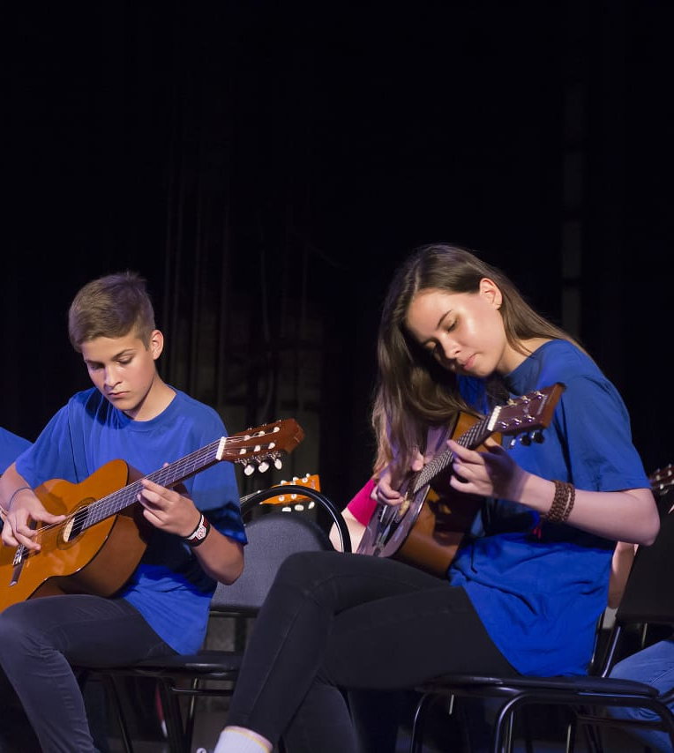
Причины эстрадного волнения
Редкие публичные выступления.
Необычность условий, в которых протекает выступление.
Неверное поведение в день концерта или перед выходом на сцену.
Плохое физическое самочувствие.
Характерные черты высшей нервной деятельности, темперамент.
Рутинные хлопоты, которыми озадачен учащийся, показывают себя на фоне основной цели – привлечение физических и душевных сил к ожидаемому показу концертного материала.

Slide 7
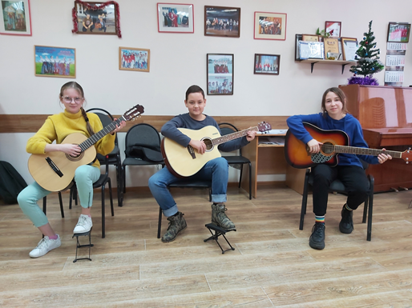
Психологическая подготовка
юного музыканта к выступлению
Следует повторять друзьям и самому себе:
«Я с нетерпением жду концерта». И если это повторять часто вслух или про себя, страх перед выступлением будет уступать место чувству уверенности.
Не в последние дни надо отрабатывать поклоны, выход и уход со сцены, внушить, что нельзя, ошибившись, исправлять, метаться туда-сюда. А только идти вперед, не опуская рук, не раскисая.
Воспитанию артистизма способствуют посещение конкурсов, фестивалей, концертов, выпускных экзаменов, где особенно велик накал эстрадного волнения.

Slide 8
Комплекс приемов, направленных на преодоление
негативных последствий сценического волнения
Основные пути и способы по формированию у юного музыканта сценической устойчивости:
а) Выявление потенциальных ошибок. Как бы ни было хорошо выучено произведение, для обнаружения возможных ошибок можно предложить несколько приемов, суть которых состоит в следующем:
1. Завязать на глазах повязку. В медленном или среднем темпе, уверенным, крепким туше с установкой на безошибочную игру сыграть отобранное произведение. Проследить, чтобы нигде не возникло мышечных зажимов и дыхание оставалось ровным и ненапряженным.
2. Игра с помехами и отвлекающими факторами (для концентрации внимания). Включить радиоприемник на среднюю громкость и попытаться сыграть программу. Если при включенном радиоприемнике исполнитель может без труда играть свою программу, то его сосредоточенности можно позавидовать, и на эстраде с ним вряд ли смогут приключиться неприятные неожиданности.

Slide 9

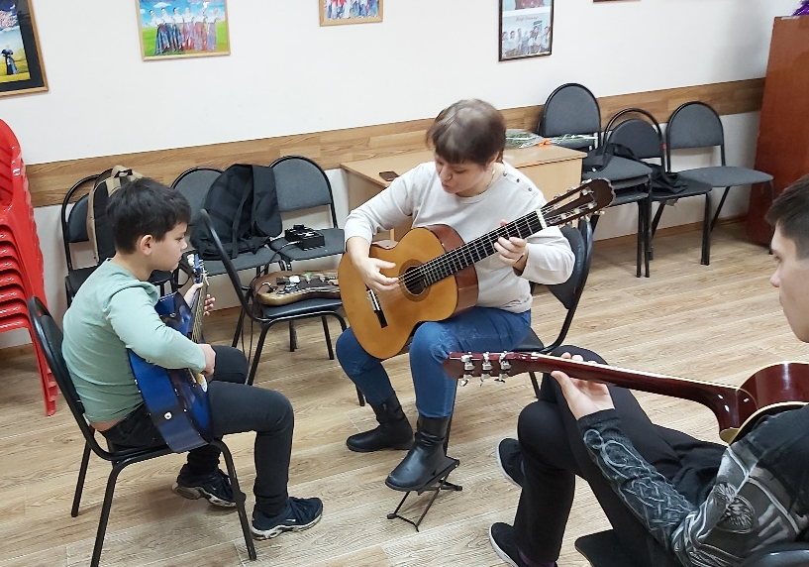
3. В момент исполнения программы в трудном месте преподаватель или кто-то другой произносит психотравмирующее слово «Ошибка», но музыкант при этом должен суметь не ошибиться.
б) Концентрирование внимания, способность самососредоточенности.
Оно складывается из ясности и быстроты мышления, способности четко представлять программу выполняемых игровых движений и воплощаемых слуховых образов.
в) Перспективное мышление.
Во время концерта могут появиться какие-то неожиданности, случайности, шероховатости. В конце концов, немудрено где-то и пассаж «смазать» или «зацепить» не ту ноту. Важно научиться не придавать этому никакого значения, чтобы мимолетная фальшь не перебила ход мыслей. Главное – сохранить течение музыки.

Slide 10
Методы, помогающие снизить
негативное влияние сценического волнения
1.Игра пред воображаемой аудиторией. На заключительных этапах работы, когда произведение уже готово, оно проигрывается целиком с представлением, что играешь перед аудиторией.
2.Медитативное погружение. Этот приём связан с осуществлением принципа «здесь и сейчас», практикуемый в буддизме .Погружение в звуковую материю происходит при выполнении упражнений следующих видов:
-пропевание (сольфеджирование) без поддержки инструмента;
-пропевание вместе с инструментом;
-пропевание про себя (мысленно);
-пропевание вместе с мысленным проигрыванием.
3.Ролевая подготовка. Смысл этого приема заключается в том, что исполнитель, абстрагируясь от собственных личностных качеств, входит в образ хорошо известного ему музыканта, не боящегося публичных выступлений, и начинает играть как бы в образе другого человека.
4. Очень полезно мысленно заранее представлять себе свое исполнение.
5. Интересный результат даёт проигрывание произведение перед зеркалом.
6. Важное значение придаётся постоянству выступлений.
7. Все сознают, как необходима творческая приподнятость во время концертного исполнения.

Slide 11
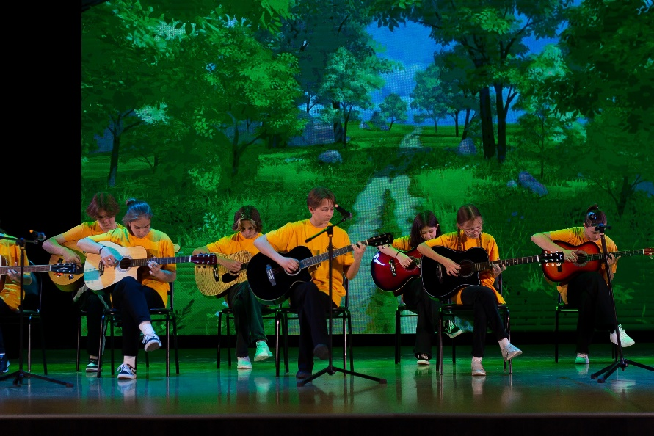
Этапы достижения эстрадной готовности
Играть не отдельные пьесы, а всю программу, как на концерте.
Репетиции должны проходить с полной отдачей и ответственностью.
Репетировать перед специально приглашенными слушателями.
Не играть программу два раза подряд, так как второе проигрывание лучше первого, и создает неверное представление о готовности.
В день концертного выступления:
Важный элемент - разыгрывание - оно нужно для разминки мышц. Лучше поиграть гаммы, упражнения или медленно один раз исполняемое произведение, не разделяя на куски.

Slide 12
Заключение
Общение с публикой, зрительской аудиторией – всегда творческий процесс и предполагает взаимную связь: исполнитель-музыкант не только воздействует на аудиторию, но и испытывает ее влияние на себе. Музыка для исполнителя является связующим звеном и одновременно средством общения с аудиторией.
Преодоление эстрадного волнения должно идти по пути творческого желания общения со слушателями. Полная отдача воплощению музыкального образа, непрекращающийся процесс открытия прекрасного в исполняемом, жажда выявить все это в реальном звучании – вот путь преодоления сценического страха, психологической адаптации юного музыканта к публичному выступлению.

